Slide 1
[ 소프트웨어 공학 ]
우리같이
농구 할래 ?
- 농구를 즐기고 싶은 사람들을 위한 웹 서비스 -
< TEAM 난.소.공 >
한호정, 심재민, 김동현, 황도훈, 이현우
Notes:
인사

Slide 2
목차
INDEX
1 단계
STEP1
2 단계
STEP2
3 단계
STEP3
4 단계
STEP4
5 단계
STEP5
팀 소개 / 기획
설계
스토리 보드
테스트 / 시연
기대효과 / 소감
Notes:
목차입니다. 저희는 총 5개 단계로 발표를 진행하겠습니다. 첫번쨰로 팀과 프로젝트 기획 관련된 내용을 소개하고, 두번째 설계에 관한 내용, 세번째 프로젝트 스토리보드, 네번째로 완성된 프로젝트에 관해서 어떻게 테스트했는지 소개 드린 뒤 시연영상을 보여드리고, 마지막으로 저희 프로젝트의 기대효과 및 프로젝트 진행 소감을 말씀드린 후 발표를 마치겠습니다.

Slide 3
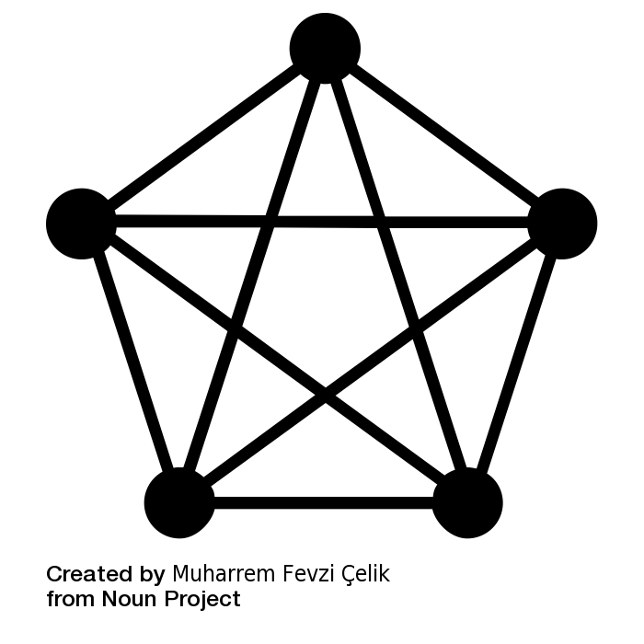
팀 소개 / 기획 설계 스토리보드 테스트 / 시연 기대효과 / 소감
우리같이 농구 할래?
팀원
< 민주적 팀 구성방법 >
난 소 공
한 호 정 | PM (프로젝트 총괄 및 코더)
이 현 우 | Data & Research Manager
김 동 현 | UI Director
황 도 훈 | Sub Manager
심 재 민 | Coder
Notes:
구성되어있고, 짧은 기간에 프로젝트를 완성해야했고, 경험도 적었기 때문에 다양한 의견을 자유롭게 주고받고 수렴할 수 있는 민주적 팀 구성방법을 채택해 프로젝트를 진행하였습니다.

Slide 4
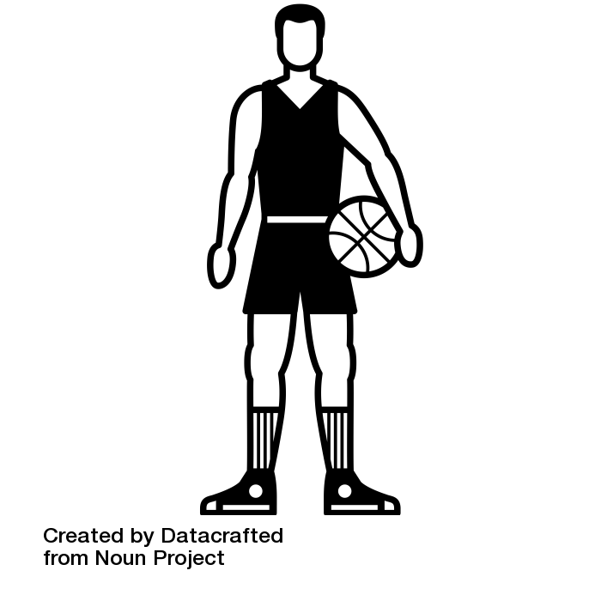
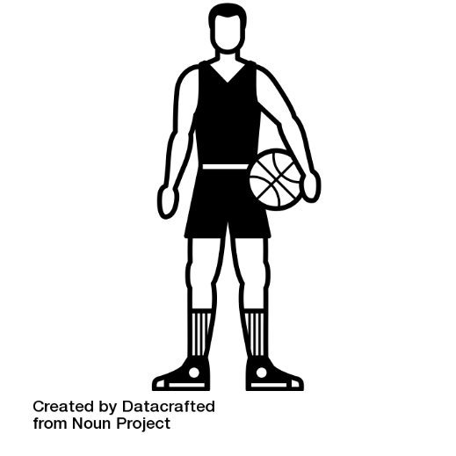


팀 소개 / 기획 설계 스토리보드 테스트 / 시연 기대효과 / 소감
우리같이 농구 할래?
기획 의도
농구를 같이 즐길 인원을
모으는 것은 쉽지 않다.
2. ‘팀을 구성 할 수 있는’
서비스를 만들어보자!
3. 다른 사람들과 지역, 시간별로
팀을 구성 해보자!
우리 같이
농구해요!
Notes:
기획의도 입니다. 운동을 좋아하고 즐기는 사람은 많지만 개인이 즐길 수 있는 운동이 아닌 팀을 이루어 즐기는 운동을 하기 위해 사람을 모으는 것은 쉬운 일이 아니라는 것을 문제로 인식했습니다. 그래서 저희는 이러한 문제를 해결하기 위해 다른 사람과 팀을 구성 할 수 있는 웹 서비스를 기획하였습니다.

Slide 5
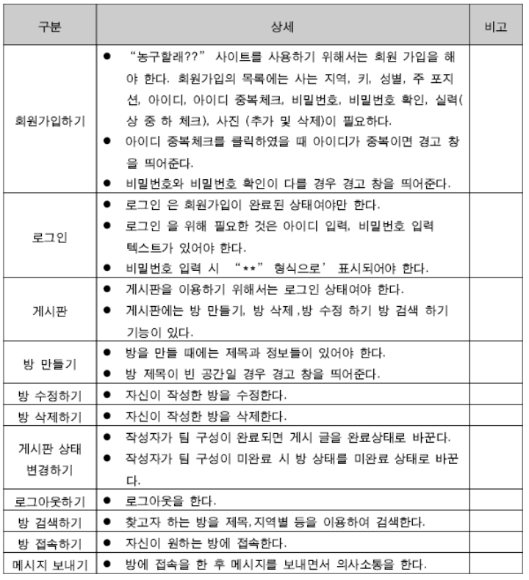
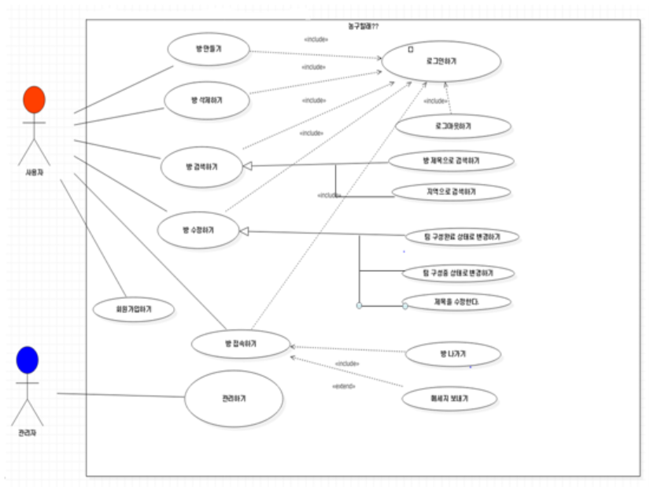
팀 소개 / 기획 설계 스토리보드 테스트 / 시연 기대효과 / 소감
우리같이 농구 할래?
요구사항 분석
Notes:
그래서 저희가 기획한 프로젝트에서 필수적으로 요구되는 사항들로 생각되는 회원가입 부터 메시지 보내기까지의 요구사항들을 바탕으로 유즈케이스 다이어그램을 작성했습니다.
먼저 회원가입을 해야 모든 서비스를 사용할수있고, 로그인을 하여야 방 만들기 및 채팅방에 입장 할 수 있도록 하였습니다.

Slide 6



팀 소개 / 기획 설계 스토리보드 테스트 / 시연 기대효과 / 소감
우리같이 농구 할래?
산출물 관리 도구
소스코드 공유
Project 우선순위 관리
및 의사소통
산출물 관리
Notes:
다음은 저희가 프로젝트를 진행하면서 사용했던 관리도구들에 대해 설명드리겠습니다. 먼저 깃의 깃허브를 통해 소스코드를 공유하였고, 아사나를 통해 프로젝트 일정 및 작업 우선순위 관리, 팀원간 의사소통을 하였고, 프로젝트 진행 간 나오게 되는 산출물들은 네이버 클라우드에 저장해 관리하였습니다.

Slide 7
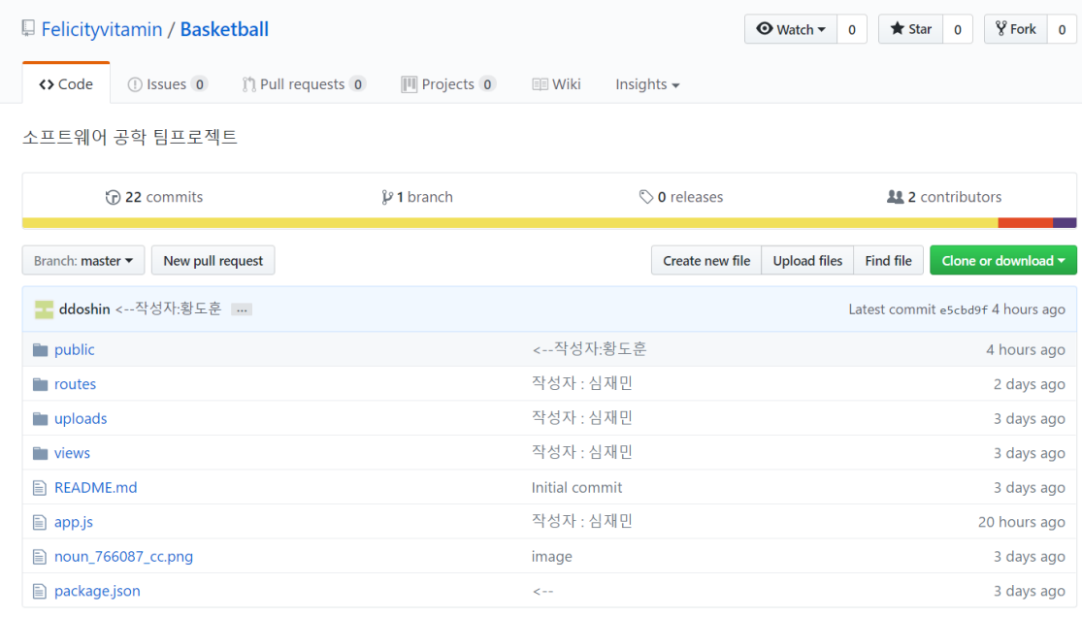
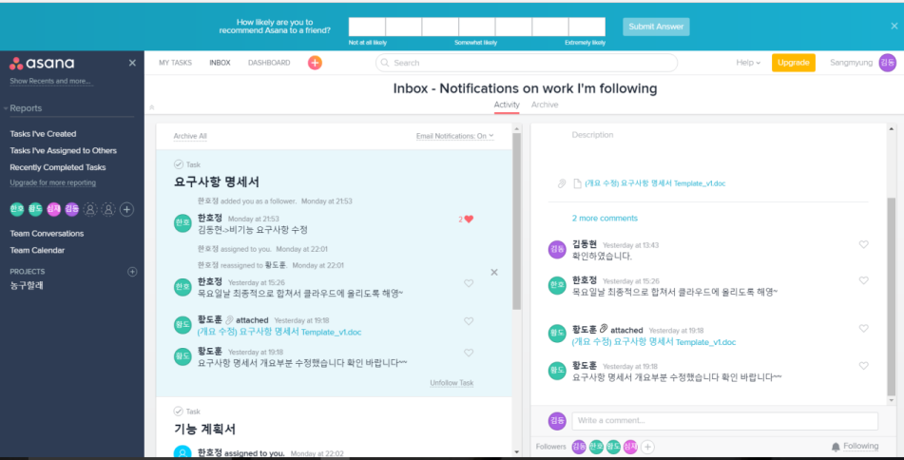
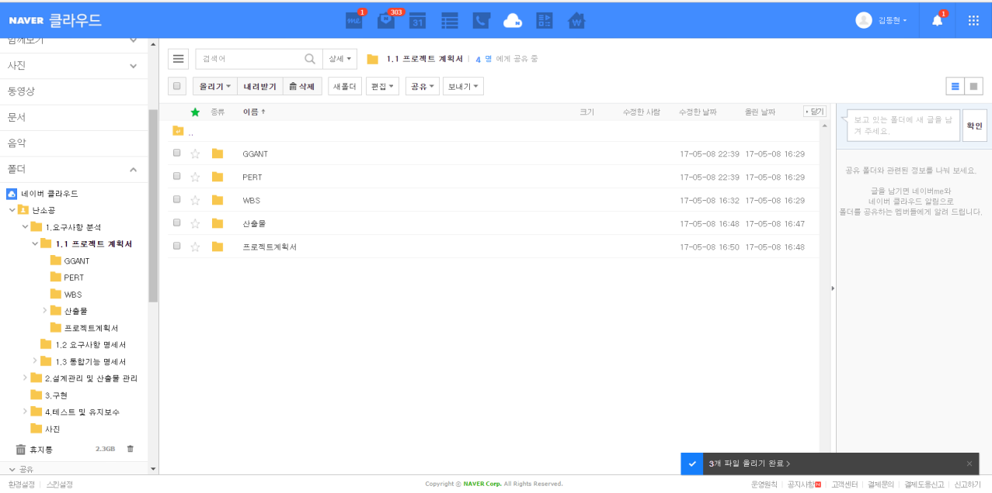
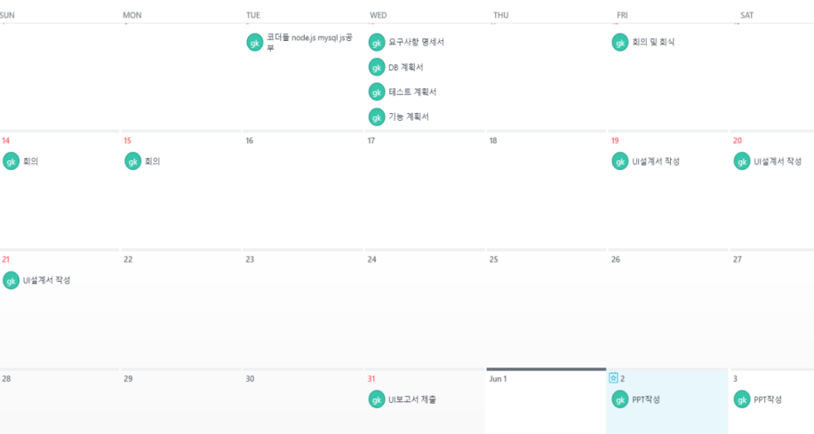
팀 소개 / 기획 설계 스토리보드 테스트 / 시연 기대효과 / 소감
우리같이 농구 할래?
산출물 관리 도구
Notes:
다음은 실제 저희가 산출물 관리도구를 활용해 활동한 사진들입니다. 우선 깃을 사용하여 소스코드를 백업 할 뿐만 아니라 통합관리를 효율적으로 할 수 있었습니다. 다음으로 아사나를 통해 프로젝트의 전체 일정을 관리하고 각 조원에게 일을 분담해주는 기능을 사용해 일정관리를 효율적으로 했습니다. 또한, 여기서 나오게 되는 최종 산출물들을 네이버 클라우드 난소공 폴더에 저장하고 팀원 모두에게 공유를 걸어 자유롭게 산출물들을 확인하고 관리할 수 있도록 하였습니다.

Slide 8

팀 소개 / 기획 설계 스토리보드 테스트 / 시연 기대효과 / 소감
우리같이 농구 할래?
생명주기 모델
관리가 편리하고 규모가 작은
프로젝트에 적합한 폭포수 모델 적용
<
>

Slide 9
팀 소개 / 기획 설계 스토리보드 테스트 / 시연 기대효과 / 소감
우리같이 농구 할래?
주요 일정
단 계 | 일 정 | 산출물
요구사항 분석 | 4. 20 ~ 5. 12 | * 프로젝트 계획서 (4. 20 ~ 4. 28) * 요구사항 명세서 (4. 28 ~ 5. 3) * 통합기능 계획서 (UI, DB, 기능, 테스트) (5. 4 ~ 5. 12)
설계 | 5. 13 ~ 5. 31 | * 기능 설계서 (5. 13 ~ 5. 31) * UI 설계서 (5. 13 ~ 5. 31) * DB 설계서 (5. 13 ~ 5. 31)
구현 | 6. 1 ~ 6. 4 | * UI 구현 (6. 1 ~ 6. 3) * 기능 구현 (6. 1 ~ 6. 3) * DB 구현 (6. 4 ~ 6. 4)
테스트 및 유지보수 | 6. 5 ~ 6. 8 | * 통합 테스트 (UI, DB, 기능) (6. 5 ~ 6. 6) * 보고서 작성 (6. 7 ~ 6. 8)

Slide 10
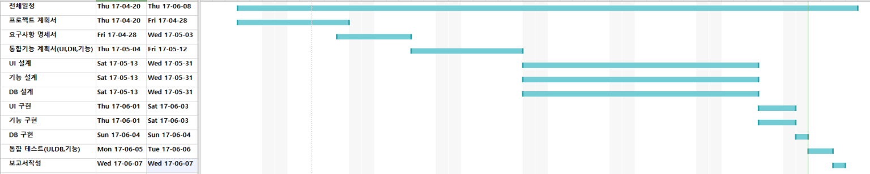
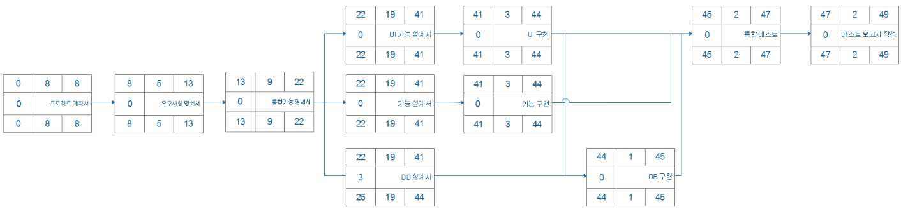
팀 소개 / 기획 설계 스토리보드 테스트 / 시연 기대효과 / 소감
우리같이 농구 할래?
일정 관리
< GANTT Chart >
< PERT Chart >
Notes:
일정관리입니다. 저희는 간트차트와 퍼트차트를 이용해 일정관리를 하였습니다. 먼저 간트차트로 프로젝트의 전체 일정을 한눈에 보기 쉽도록 하였고, 퍼트차트를 작성해 크리티컬패쓰를 찾고 작업간 병렬관계를 파악해 일정을 좀 더 효율적으로 관리하였습니다.
이상으로 팀 소개 기획 소개를 마치겠습니다.

Slide 11
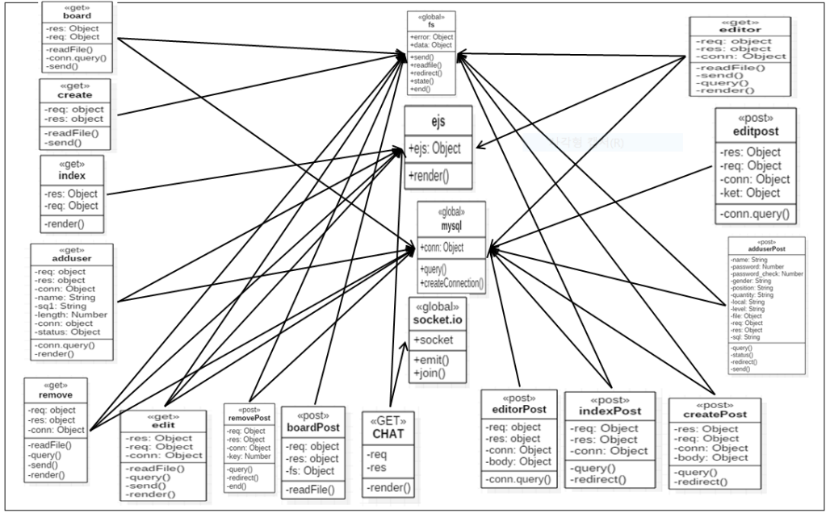
팀 소개 / 기획 설계 스토리보드 테스트 / 시연 기대효과 / 소감
우리같이 농구 할래?
Class Design
Notes:
다음은 설계 파트입니다.
수업시간에 다룬 클래스 다이어그램은 객체지향 언어에 알맞은 설계 방법이었지만 저희가 만든 프로젝트는 객체지향 언어를 사용하지 않고 클래스 개념보다 모듈개념으로 되어있는 노드JS를 사용하여 정확한 클래스 다이어그램을 작성하기 어려웠습니다.
화면에 보이는 상자들은 하나하나가 각각의 모듈입니다.
모듈을 클래스로 정형화 해야 했기 때문에 모듈 최상단에 스테레오 타입을 추가하여 모듈들을 클래스로 정형화하는 방법을 선택하였고, 총 3가지의 스테레오 타입이 있는데, get스테레오는 화면 페이지를 읽는 모듈들이고 POST스테레오는 각 화면 페이지에서 데이터를 입력하여 데이터 베이스에 추가하거나 검색하는 모듈입니다. 마지막으로 global스테레오는 node js가 제공하는 전역 모듈들입니다.
글로벌 스테레오 모듈들은 노드js에서 제공하는 전역모듈들이기 때문에 안의 메소드와 속성들이 다른 모듈들에서 접근 하여 사용할 수 있습니다. 따라서 +로 퍼블릭으로 지정해주었고,
나머지 모듈들은 각각 모듈끼리 접근하여 사용하지 못하기 때문에 –, 프라이빗으로 지정해 주었습니다.
또한 화살표는 각각의 모듈에서 글로벌 전역모듈로 접근해 내부의 메소드를 사용하기때문에 연관관계로 지정해 주었습니다.
사실 아까 말씀드렸듯이 이 방법으론 정확한 설계를 하기 어려웠기 때문에 웹 서비스 프로젝트에서 주로 사용하는 페이지 네비게이션 다이어그램도 사용하였습니다.

Slide 12
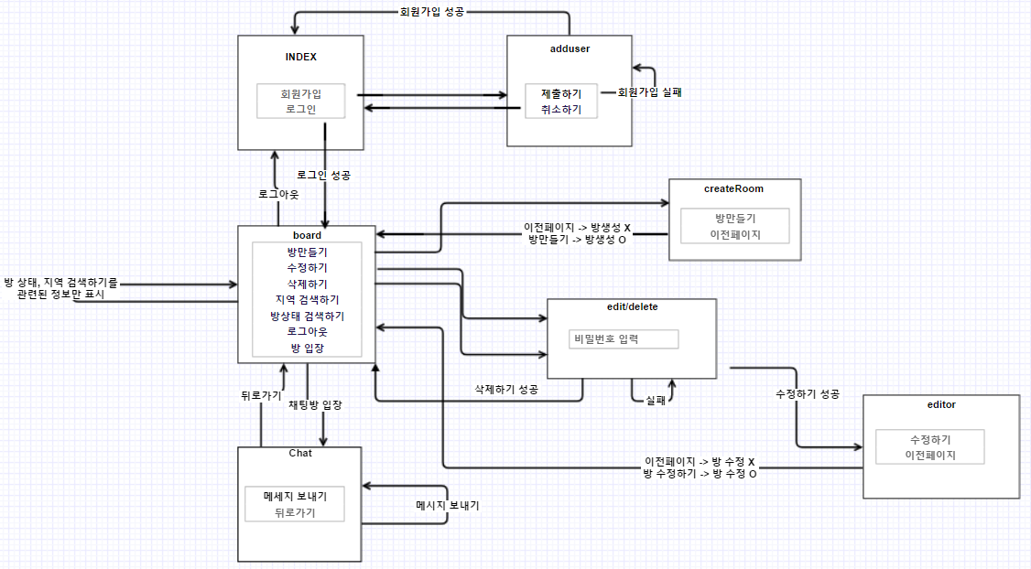
팀 소개 / 기획 설계 스토리보드 테스트 / 시연 기대효과 / 소감
우리같이 농구 할래?
Class Design
< Page Navigation Diagram >
Notes:
페이지 네비게이션 다이어그램은 한 페이지에서 이벤트가 발생하면 어느 페이지로 이동하는지 보여주는 다이어그램입니다.
먼저 큰 상자는 각각의 화면 페이지이고, 그 안에 있는 상자는 페이지 내에서 선택할 수 있는 버튼이고 화살표는 이벤트가 발생될 때의 페이지 이동입니다.
예를들어, 기본페이지에서 회원가입 버튼을 누르면 ADDUSER 페이지가 로딩되고, 취소하기 버튼을 누르면 다시 기본페이지로 돌아가게 됩니다.

Slide 13
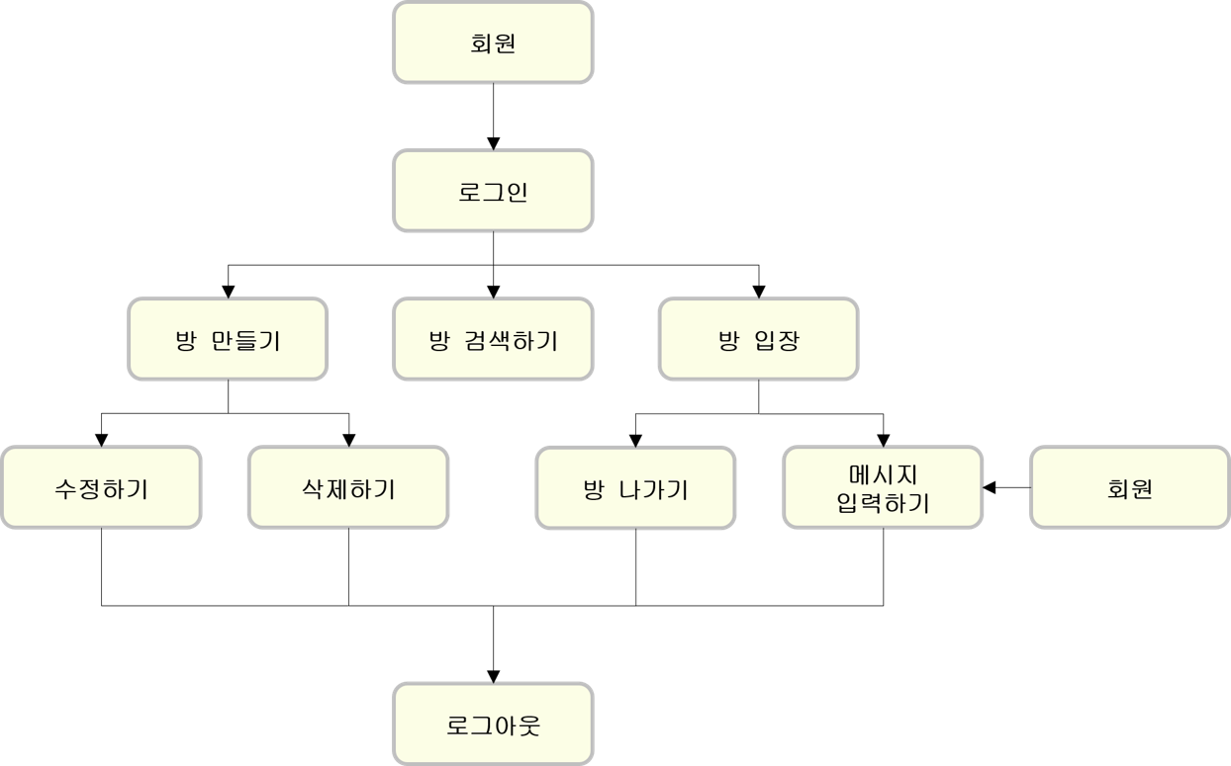
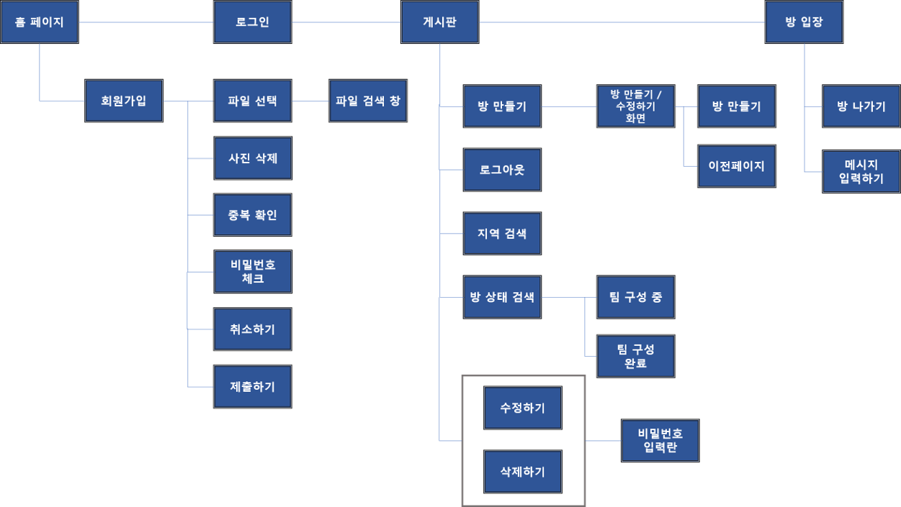
팀 소개 / 기획 설계 스토리보드 테스트 / 시연 기대효과 / 소감
우리같이 농구 할래?
UI Design
< System Map >
< System Process 정의 >
Notes:
UI설계는 시스템맵과 시스템 프로세스를 정의해 설계를 진행하였습니다. 시스템 맵을 통해 저희가 디자인 해야할 화면과 버튼들을 정리했고 시스템 프로세스를 통해 UI 디자인의 흐름을 정의해 설계를 진행했습니다.

Slide 14
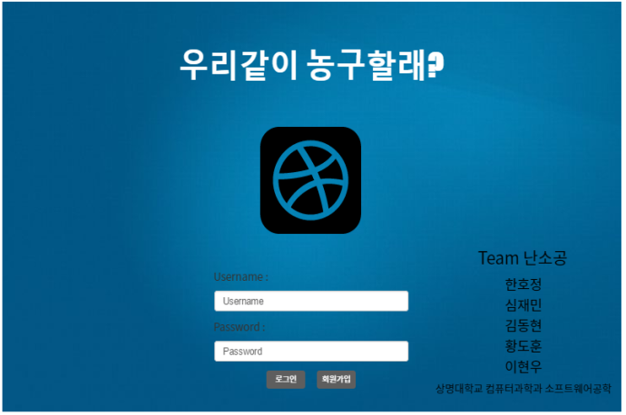
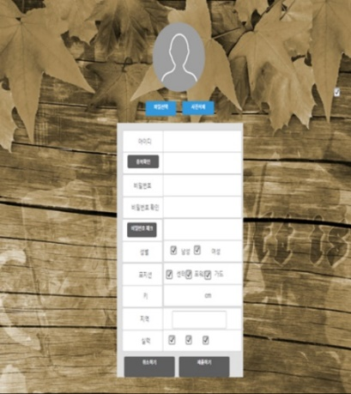
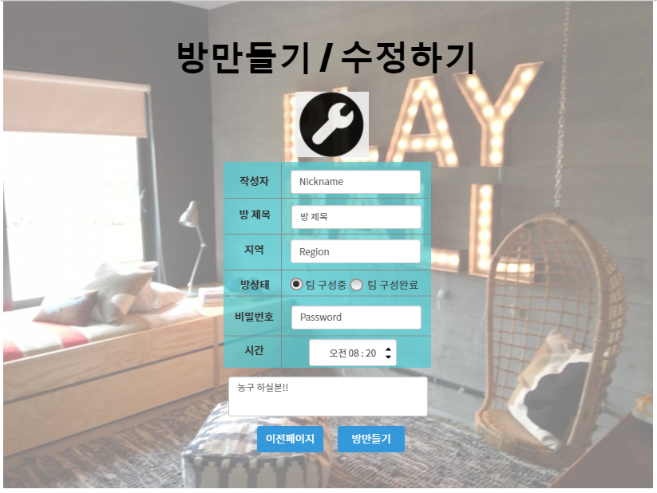
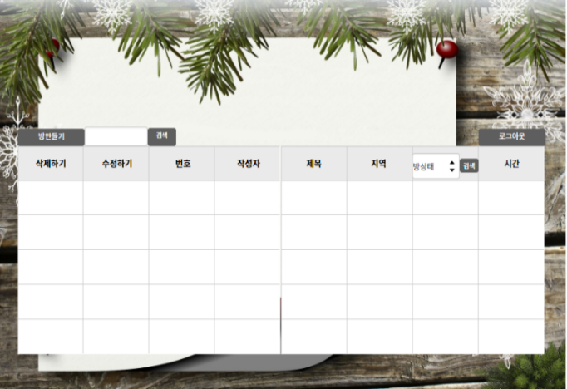
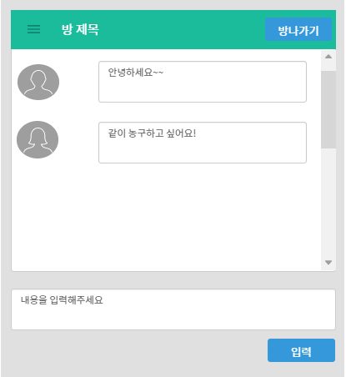
팀 소개 / 기획 설계 스토리보드 테스트 / 시연 기대효과 / 소감
우리같이 농구 할래?
초기 UI Design
< 무료 이미지 저장소 Pixabay / 온라인 프로토타이핑 툴 OVEN 활용 >
Notes:
저희는 UI 프로토타입을 만들기 위해 무료이미지 저장소인 픽사베이와 온라인 프로토타이핑 툴 카카오 오븐을 활용하였으며

Slide 15
스토리맵
우리같이 농구 할래? 접속
초기화면
(로그인)
회원가입
게시판 화면
필수&선택 사항 입력
방 상태
지역
시간
가입완료
채팅방 입장 후 의사소통 / 게임 진행

Slide 16
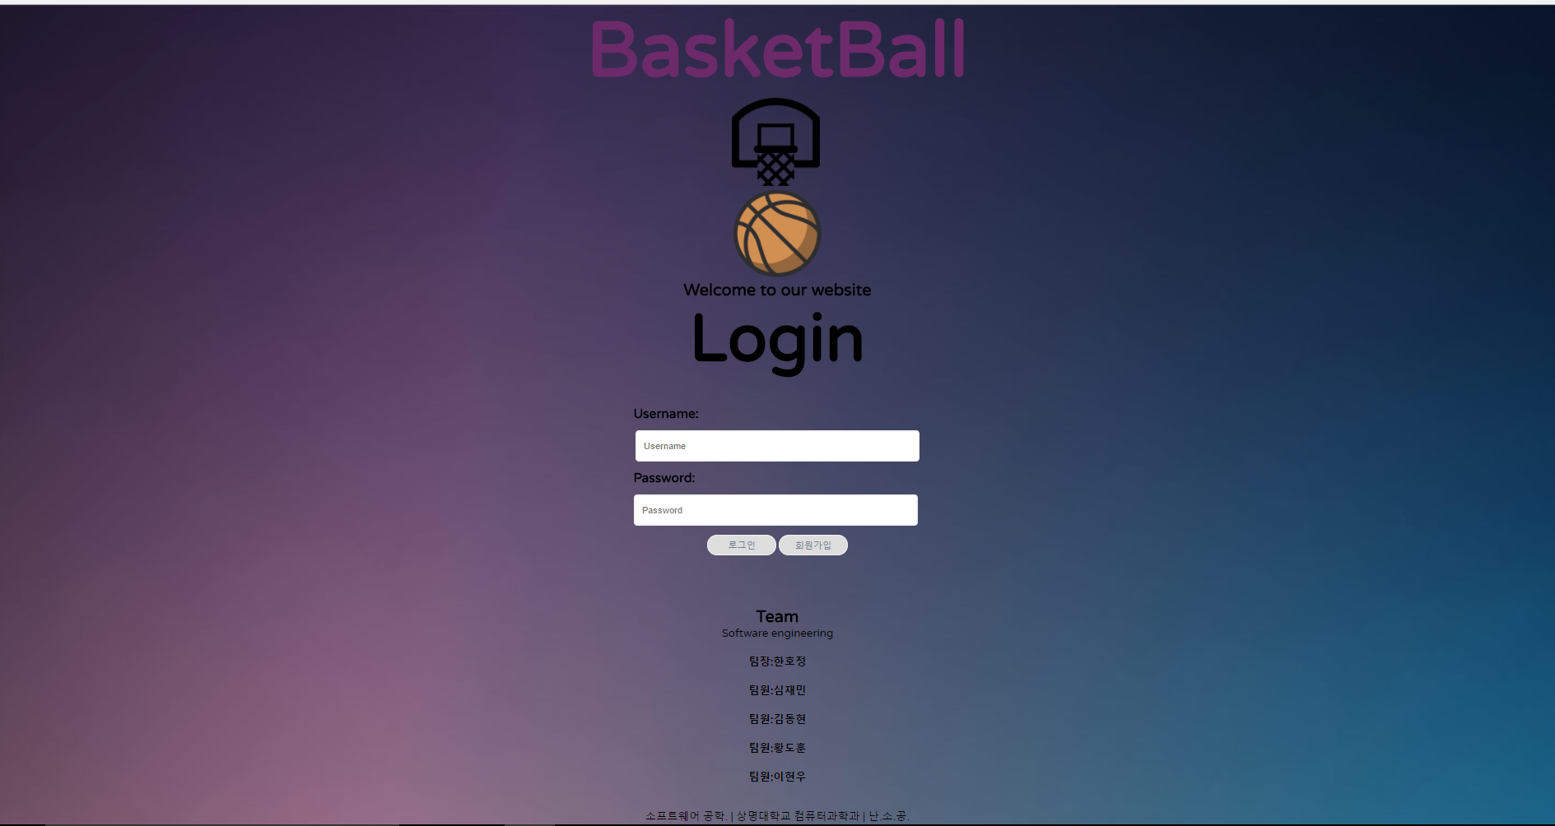
팀 소개 / 기획 설계 스토리보드 테스트 / 시연 기대효과 / 소감
우리같이 농구 할래?
초기 화면

Slide 17
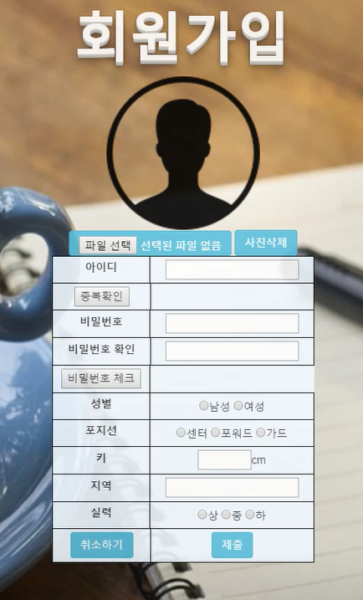
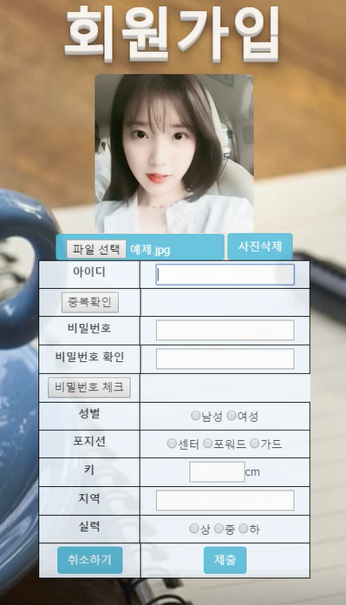
팀 소개 / 기획 설계 스토리보드 테스트 / 시연 기대효과 / 소감
우리같이 농구 할래?
우리같이 농구할래? 시작
[회원가입 클릭 시]
[파일선택 클릭 시]
1
2
2
1
◈ : 본인 사진 or 원하는 사진 선택!

Slide 18
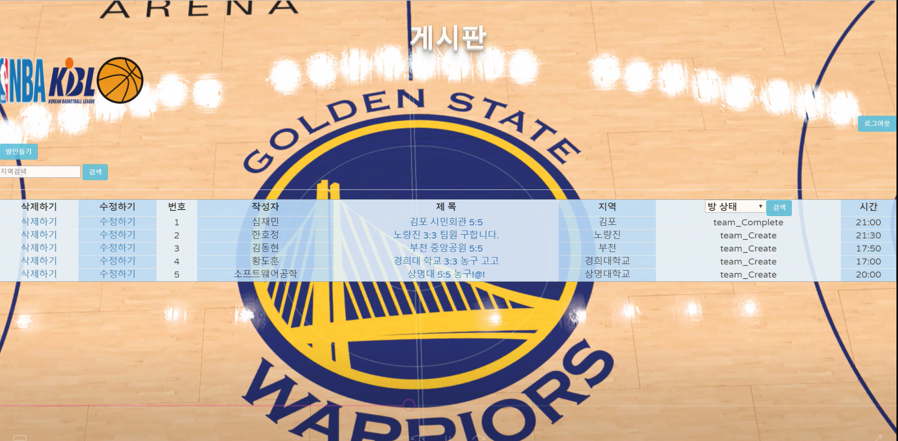
팀 소개 / 기획 설계 스토리보드 테스트 / 시연 기대효과 / 소감
우리같이 농구 할래?
게시판
게시판 화면
① | 방 만들기
② | 지역 검색
③ | 방 수정 / 삭제
④ | 방 상태 검색
⑤ | 시간
⑥ | 로그아웃
◈ 지역별 검색 / 방 상태 검색 / 게임 시간 표시
6
1
2
4
5
3

Slide 19
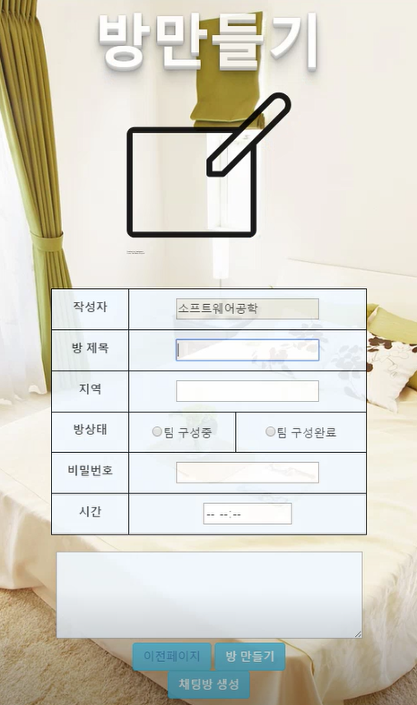
팀 소개 / 기획 설계 스토리보드 테스트 / 시연 기대효과 / 소감
우리같이 농구 할래?
방 만들기
방 만들기
① | 작성자
② | 방 제목
③ | 지역
④ | 방 상태
⑤ | 비밀번호
⑥ | 시간
1
2
3
4
5
6
Notes:
방 만들기 화면입니다. 총 6가지 항목을 작성 할 수 있는데 작성자 항목은 회원가입 했을때의 아이디로 고정되고, 나머지 항목들은 자유롭게 입력 할 수 있습니다. 여기서 방 생성 후에 방을 만든 사람만 방을 수정하거나 삭제 할 수 있도록 비밀번호 설정 기능을 구현하였습니다.

Slide 20
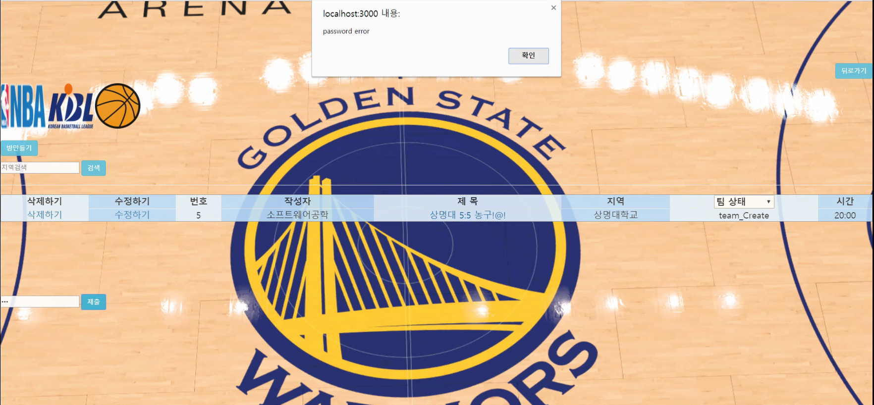
팀 소개 / 기획 설계 스토리보드 테스트 / 시연 기대효과 / 소감
우리같이 농구 할래?
방 삭제 / 수정하기
2
방 삭제 / 수정하기
① | 비밀번호 입력
② | 비밀번호 불일치 시 오류
1
Notes:
게시판에서 삭제하기나 수정하기 버튼을 클릭했을때 나오게 되는 화면입니다. 어떤 방에 대해 삭제하기나 수정하기 버튼을 클릭할 경우 해당 방만 나오도록 하였고, 좌측 하단에 비밀번호 입력창을 띄워 사용자가 비밀번호를 입력하게 되는데 입력된 비밀번호가 초기 방 생성시 입력했던 비밀번호와 일치하지 않을 시 패스워드 에러 알림창이 뜨도록 구현하였습니다
비밀번호가 일치할 경우 삭제하기의 경우엔 방이 게시판상에서 바로 삭제되고, 수정하기의 경우엔 방 수정하기 페이지로 이동하게 됩니다.

Slide 21
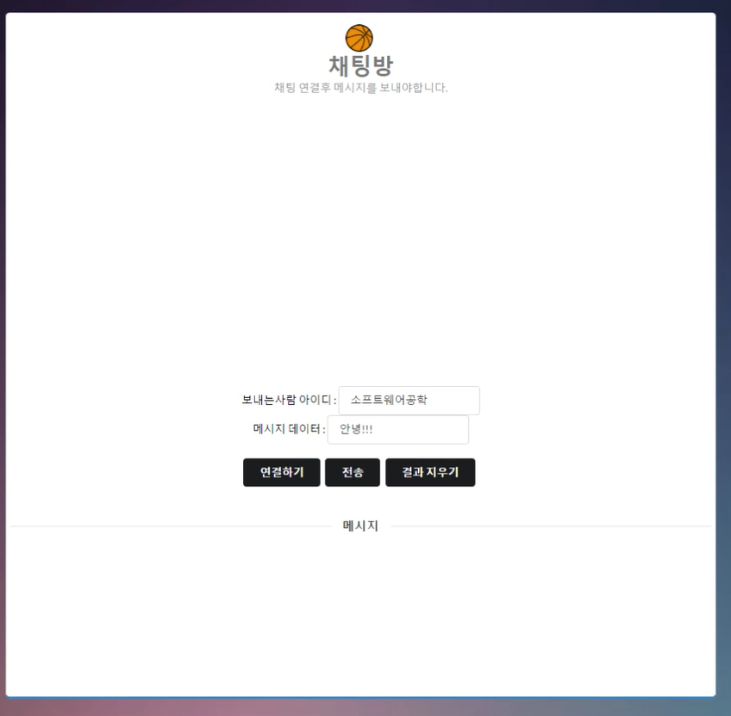
팀 소개 / 기획 설계 스토리보드 테스트 / 시연 기대효과 / 소감
우리같이 농구 할래?
채팅방 화면
채팅 방
① | 채팅 방 입장
② | 메시지 전송
③ | 채팅 내역 삭제
◈ 채팅 방 입장 후 플레이어간 의사소통 가능
1
2
3
Notes:
게시판에서 방에 입장했을때 나오게 되는 채팅방 화면입니다. 먼저 연결하기 버튼을 통해 채팅방에 입장한 후 메시지 데이터를 입력해 전송버튼으로 메시지를 전송 할 수 있습니다. 또한 결과 지우기 버튼을 통해 채팅방 내에서 사용자들이 주고 받았던 메시지들을 삭제 할 수 있도록 구현하였습니다.

Slide 22
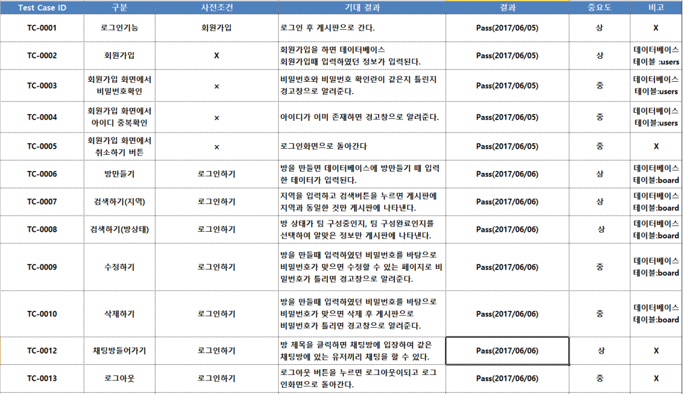
팀 소개 / 기획 설계 스토리보드 테스트 / 시연 기대효과 / 소감
우리같이 농구 할래?
통합 테스트
< TEST - CHECKLIST 활용 >
Notes:
통합 테스트 화면입니다. 구현을 완료한 뒤에 이전에 작성했던 테스트 계획서, 테스트 체크리스트를 활용하여 저희가 기획했던 기능들이 제대로 구현 됐는지 확인하는 테스트 문서를 작성하였습니다.

Slide 23
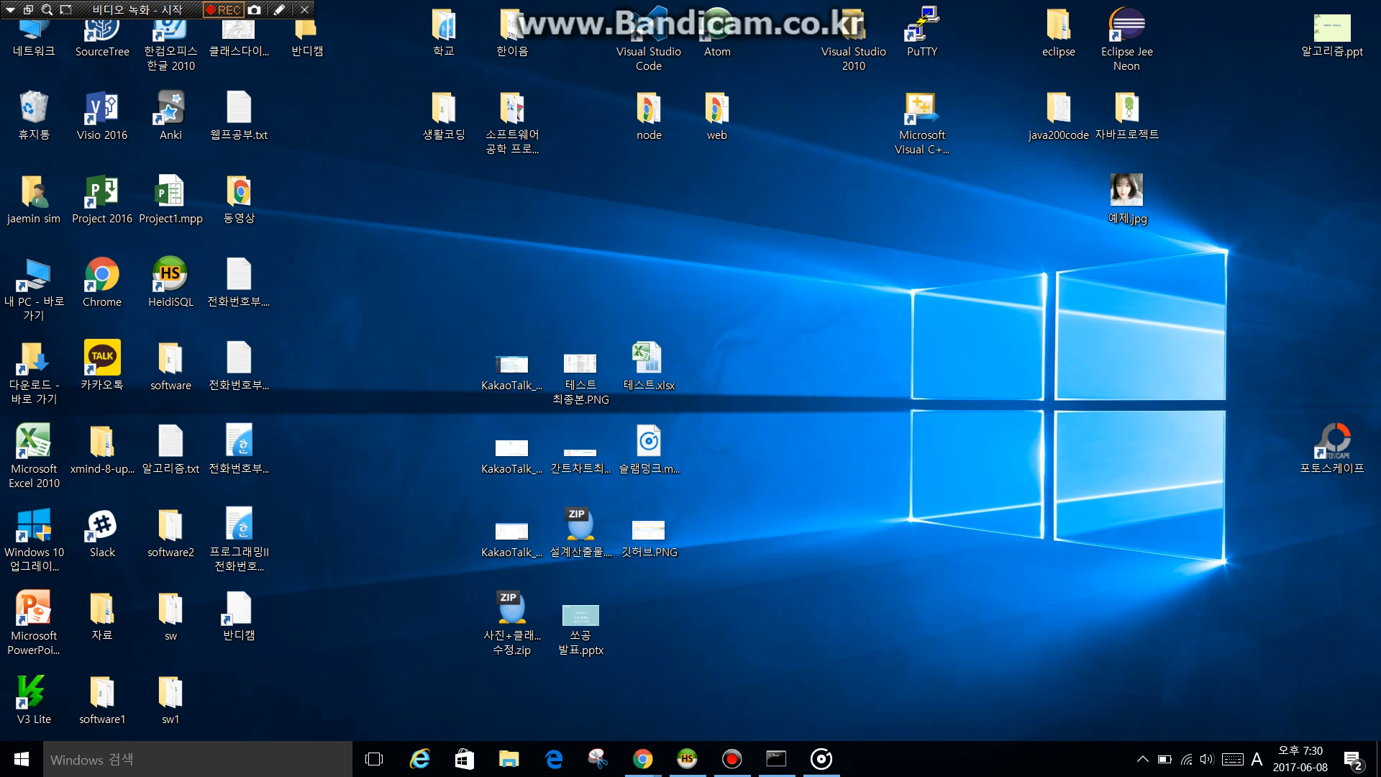
팀 소개 / 기획 설계 스토리보드 테스트 / 시연 기대효과 / 소감
우리같이 농구 할래?
시연 영상

Slide 24
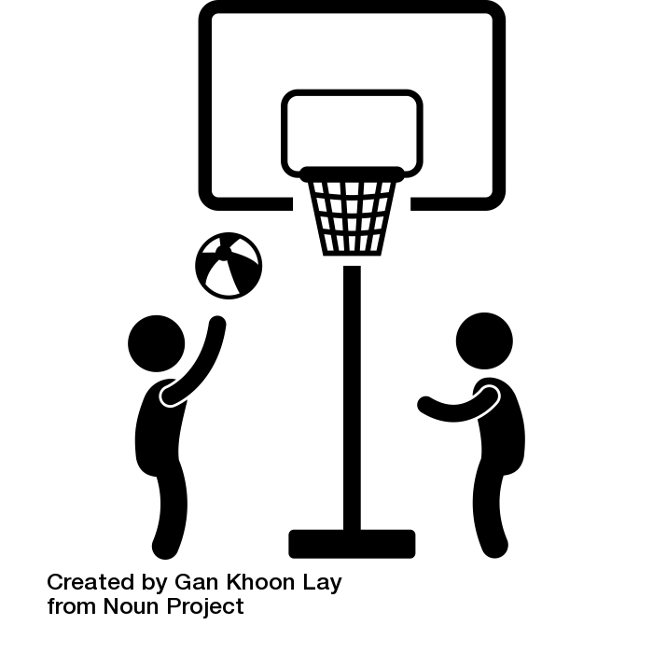

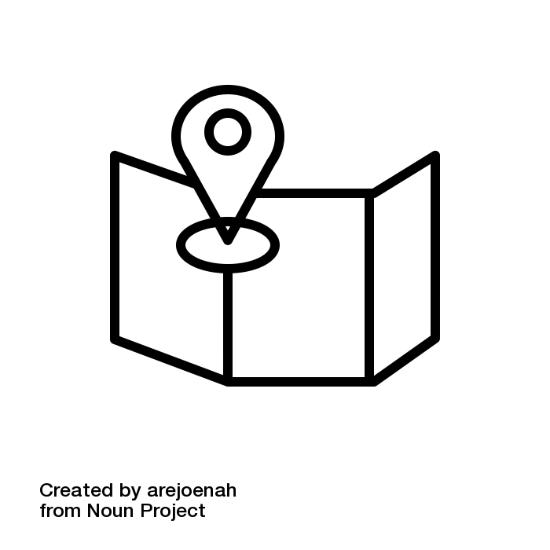
팀 소개 / 기획 설계 스토리보드 테스트 / 시연 기대효과 / 소감
우리같이 농구 할래?
기대 효과 / 소감
원하는 시간과 장소에서 팀을 꾸려 농구를 즐기자 !
Notes:
기대효과로 많은 사람들이 팀원을 구하지 못하여 운동을 하지 못하는 상황을 줄이고, 더 나아가 농구뿐만 아니라 축구나 야구 등 팀원이 필요한 운동에도 적용할 수 있다.
이번 프로젝트를 통하여 느낀것은 항상 주먹구구식으로 코딩을 해와서 사실 처음으로 실제 프로젝트를 체계적으로 진행해서 몇 주 동안 힘들었지만 다 하고나니 구현 전 분석과 설계가 얼마나 중요한지 느낄 수 있었고, 뿌듯했습니다.

Slide 25
팀 소개 / 기획 설계 스토리보드 테스트 / 시연 기대효과 / 소감
우리같이 농구 할래?
Q & A

